Slide 1

Aulas SENAC
Desenvolvimento Web para Adolescentes
Pablo Garcia
FRONT END - Bootstrap

Slide 2
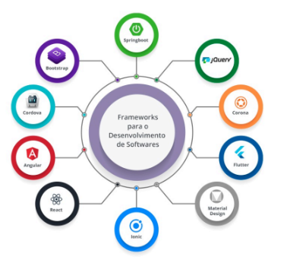
Frameworks
O que é um Framework?
Framework é um conjunto de conceitos,
etapas, ações ou estratégias, que serão
usados para resolver um problema
específico.

Slide 3
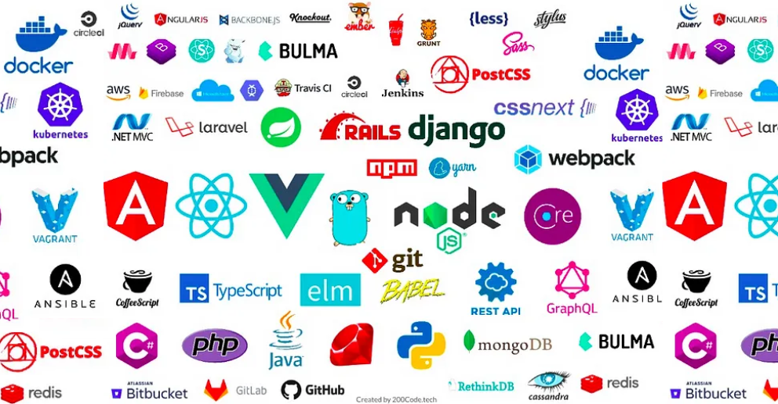
Frameworks
Dentro do desenvolvimento de sistemas:
Um framework é um conjunto de
bibliotecas ou componentes que são
usados para criar uma base onde sua
aplicação será construída.
Ou seja, são códigos prontos que
podem ser utilizados no
desenvolvimento de seu projeto.

Slide 4
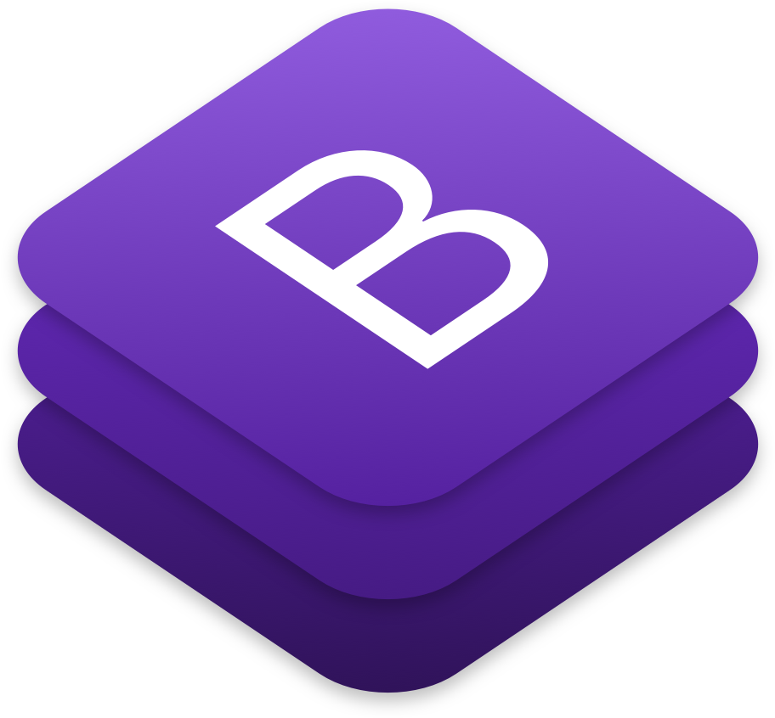
Bootstrap – o que é?
Twitter Bootstrap é um framework
Frontend utilizado para desenvolver
aplicações web, desenvolvido pelo
Twitter em 2010.
Em 2011 foi transformado em código
aberto, e teve seu nome transformado
para Bootstrap.

Slide 5
Bootstrap – como funciona?
O Bootstrap é formado por uma série de
arquivos CSS e JavaScript.
Esses arquivos são responsáveis por
atribuir características específicas aos
elementos da página, simplificando a
criação de formulários, tabelas,
apresentação de dados e muito mais!
Nosso trabalho vai ficar mais padronizado e simples!

Slide 6

Bootstrap – como podemos utilizar?
Download da versão compilada dos códigos CSS e JavaScript;
Utilizar os links para acessar o Bootstrap via CDN;
Ou baixar o framework é por meio de gerenciadores de pacotes;

Slide 7
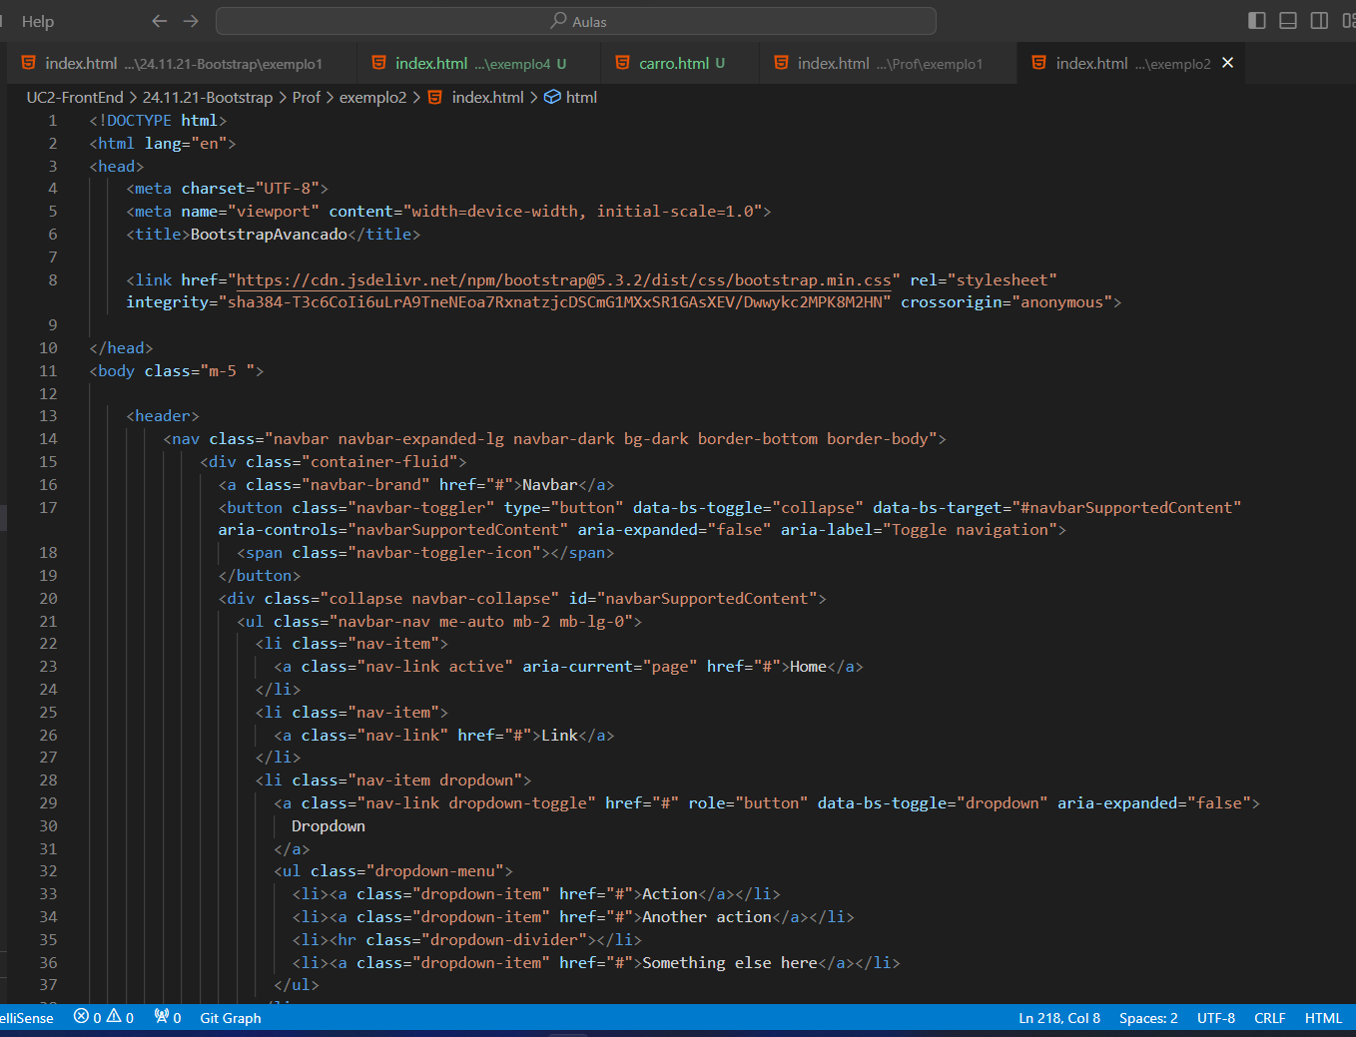
Bootstrap – como podemos utilizar?
Link do CSS

Slide 8
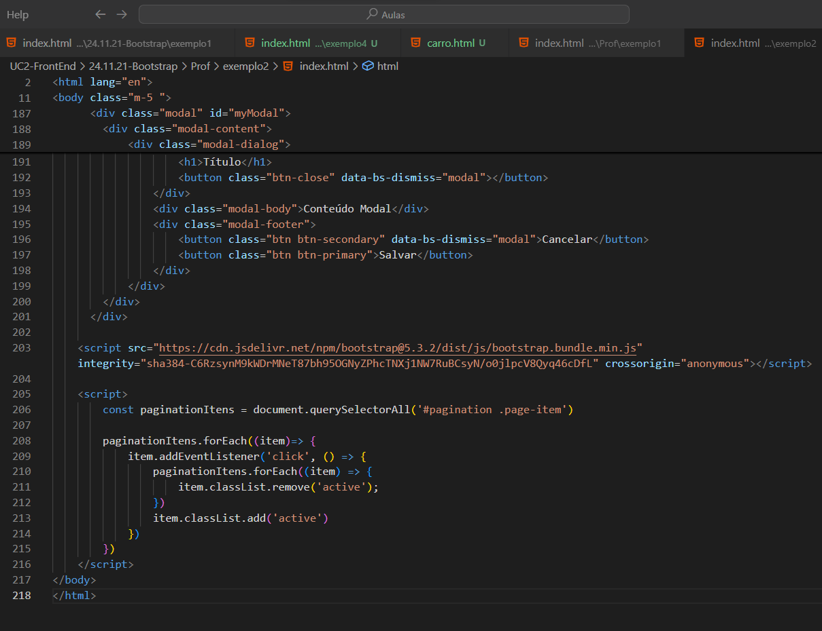
Bootstrap – como podemos utilizar?
Link do script

Slide 9
Bootstrap – como podemos utilizar?
Adicionando classes

Slide 10
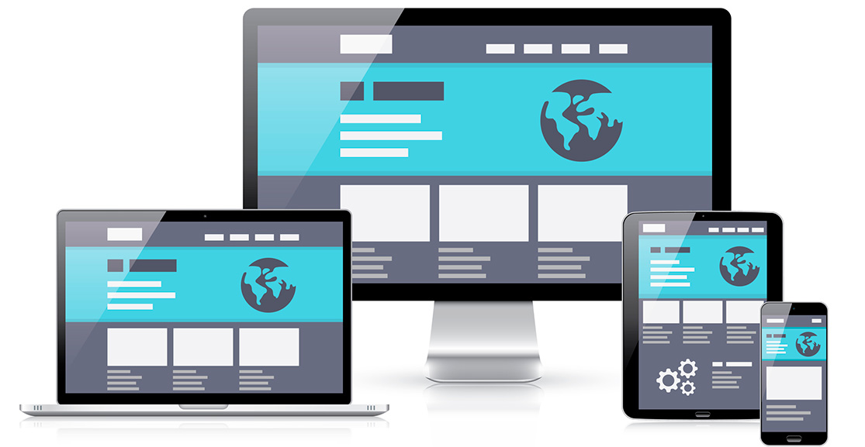
Bootstrap – Prós e Contras
Contras
Prós
Semelhante a outros
Curva de aprendizado
Tempo de carregamento
Economia de tempo
Consistência
Trabalho em equipe
Sistema de grid
Aplicações responsivas

Slide 11
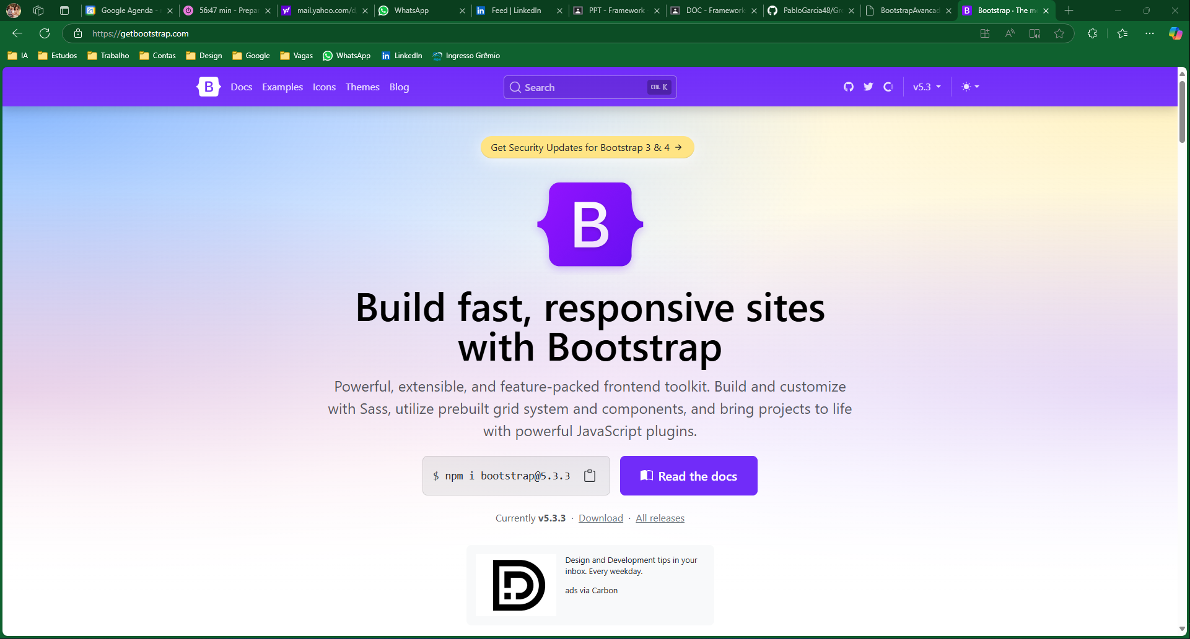
Bootstrap
Get started with Bootstrap · Bootstrap v5.3

Slide 12
Bootstrap
Grid do Bootstrap - Tutorial de Como Criar Layouts Responsivos - YouTube

Slide 13
Obrigado
Desenvolvimento Web para Adolescentes
Pablo Garcia
FRONT END - Bootstrap

